Slide 1

Алгоритми за сортиране. Шейкър сортировка.

Slide 2
Какво е алгоритъм?
Oграничен набор от инструкции, които задават поредица от операции с цел решаване на конкретен проблем.

Slide 3
Алгоритми за сортиране.
. Някои от тези алгоритми са прости адаптации на схеми, които използваме в ежедневието. Други са напълно чужди на това как хората правят неща, които са били измислени, за да се справят с хиляди или дори милиони записи, съхранени в компютъра. След години на проучване, все още има нерешени проблеми, свързани с сортиране. Нови алгоритми все още се развиват и усъвършенстват.

Slide 4
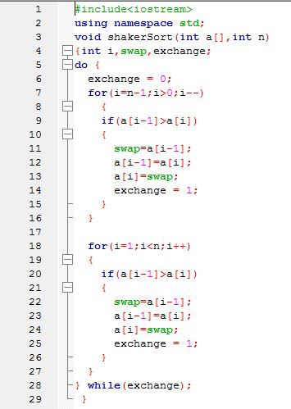
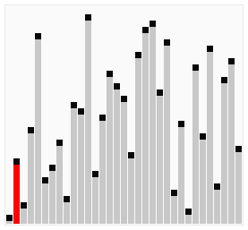
Шейкър сортировка.

Slide 5
Шейкър сортировка.
Първo в дясно ще се измести най-големият елемент за правилното му място в края, а след това в ляво ще се измести най-малкия елемент на правилното му място в началото. Вторият най-голям ще се измести на второ място и втория най-малък на 2ро място в ляво, и така нататък. Чрез съкращаване на част от списъка, който се сортира всеки път, броят на операциите може да бъде намалена наполовина .

Slide 6
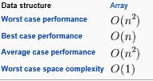
Сложност на алгоритъма
Сложността на шейкър сортировка в голяма O нотация е O (N ^ 2) за най-лошия и за средния случай, но става по-близо до O (N), ако списъкът е подреден преди прилагането на алгоритъм за сортиране, например ако всеки елемент е на позиция, която се различава най-много к (к ≥ 1) от положението, в което ще се озове , сложността на шейкъра става O (к * п).

Slide 7
Разлика на шейкър с метод на мехурчето
Шейкър сортировка е лек вариант на метод на мехурчето. Тя се различава с това, че вместо многократно преминаване през списъка от дъното към върха, тя минава последователно от дъното към върха и след това от горе до долу. Така може да се постигне малко по-добра производителност от тази на стандартния метод на мехурчето. Причината за това е, че мехурчетo преминава подред само през списъка в една посока и поради това може да се движи само позиции назад една крачка всяка итерация.

Slide 8

Изготвил:Антон Желев фак.н:121214021 47гр.

